Slide 1
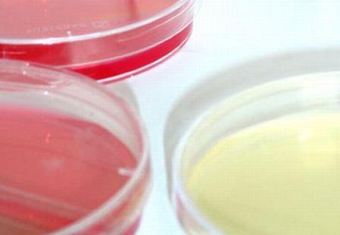
2η ΕΡΓΑΣΤΗΡΙΑΚΗ ΑΣΚΗΣΗ
ΠΑΡΑΣΚΕΥΗ ΚΑΙ ΑΠΟΣΤΕΙΡΩΣΗ ΘΡΕΠΤΙΚΩΝ ΜΕΣΩΝ
Τα θρεπτικά υλικά περιέχουν τις κατάλληλες ενώσεις για την ανάπτυξη και τον πολλαπλασιασμό των μικροοργανισμών.

Slide 2
Θρεπτικά Υλικά
Πηγή άνθρακα
Κυρίως μονο-και δι-σακχαρίτες και σπανιότερα ολιγοσακχαρίτες και πολυσακχαρίτες.
Πηγή αζώτου
Μπορεί να είναι ανόργανη (αμμωνιακά άλατα), ή οργανική (πεπτόνη, τρυπτόνη)
Ανόργανα άλατα
π.χ. άλατα νατρίου, καλίου, ασβεστίου και μαγνησίου. Επίσης φωσφορικά άλατα.
Ιχνοστοιχεία
Fe, Cu, Mn, Mo, Zn, Co, κλπ
Βιταμίνες
Ως δομικά συστατικά διαφόρων ενζύμων, π.χ. Βιοτίνη, θειαμίνη, παντοθενικόοξύ, ριβοφλαβίνη, νιασίνη
Κάθε υγρό ή στερεό μέσο το οποίο μπορεί να χρησιμοποιηθεί για την ανάπτυξη των μικροοργανισμών καλείται θρεπτικό υπόστρωμα.

Slide 3
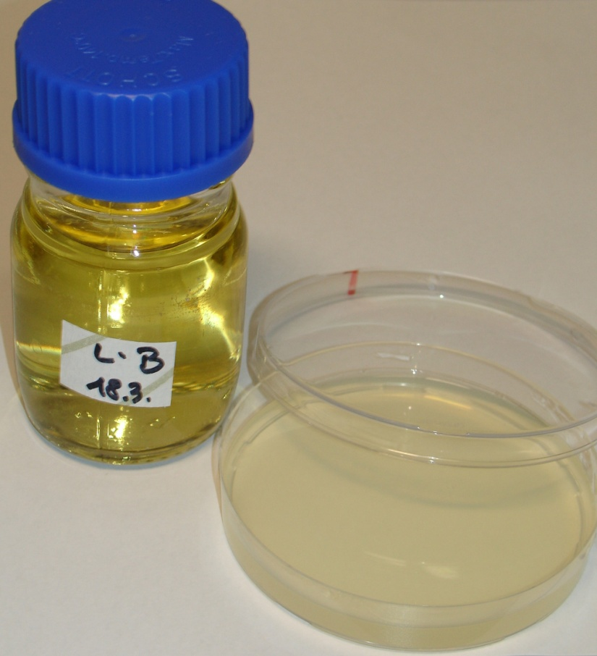
Θρεπτικά Υλικά-ΤΥΠΟΙ
Διάκριση θρεπτικών υλικών
1) Ρευστότητα
Υγρά
Στερεά (άγαρ 1.5-2%)
Σύσταση
Γενικά (κοινά-πχ θρεπτικός ζωμός)
Εξειδικευμένα
(Εκλεκτικά – Επιλεκτικά)

Slide 4
1.Επιλογή κατάλληλου θρεπτικού υποστρώματος
2. Ζύγισμα και διάλυση ουσίας/ουσιών
3. Ρύθμιση pH
4. Αποστείρωση
7.Συντήρηση
5. Διαμοίραση
6. Έλεγχος ποιότητας
Θρεπτικά Υλικά
ΠΑΡΑΣΚΕΥΗ

Slide 5
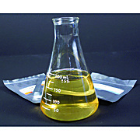
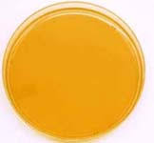
Παρασκευή θρεπτικών υλικών
Ζύγισμα και διάλυση ουσίας/ουσιών
α) ΥΓΡΟ
0,5γρ εκχύλισμα ζύμης
0,5γρ πεπτόνη
0,5γρ NaCl
προσθέτω νερό μέχρι 100ml Η2Ο
β) ΣΤΕΡΕΟ
0,5γρ εκχύλισμα ζύμης
0,5γρ πεπτόνη
0,5γρ NaCl
1,5γρ Άγαρ
προσθέτω νερό μέχρι 100ml Η2Ο
Για την παρασκευή των στερεών υποστρωμάτων θα πρέπει να προστεθεί ένας πηκτικός παράγοντας που ονομάζεται άγαρ.

Slide 6
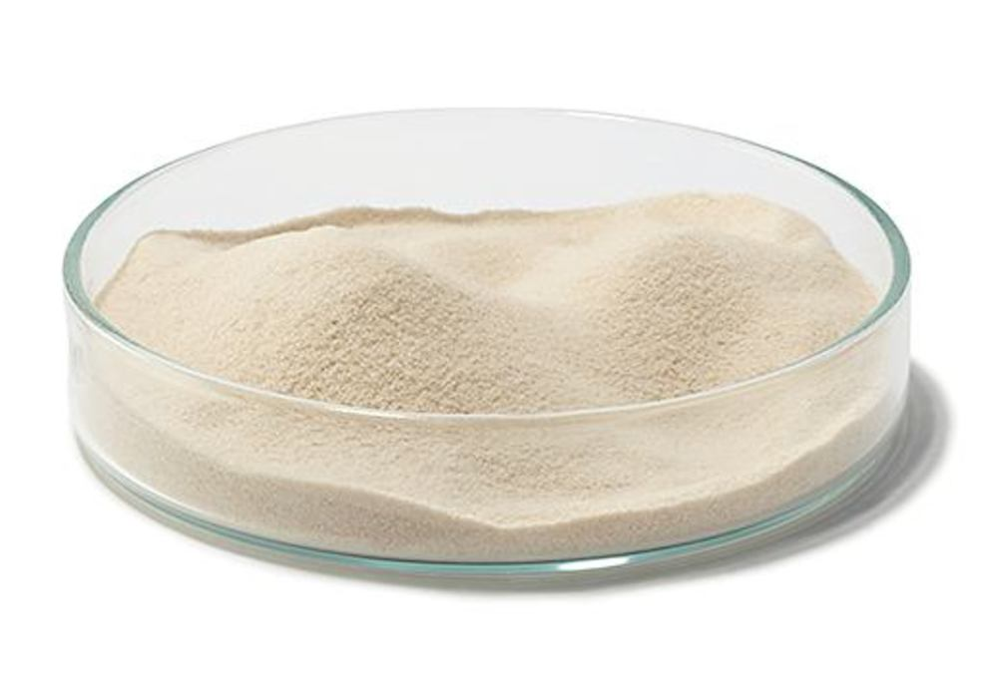
Το άγαρ παρουσιάζει τις παρακάτω ιδιότητες:
1.Είναι ουδέτερο συστατικό και δεν επιδρά στη φυσιολογία του μικροοργανισμού.
2. Δεν υδρολύεται από τους μικροοργανισμούς.
3. Χρησιμοποιείται σε περιεκτικότητα 1,2-1,5%. Μεγαλύτερη περιεκτικότητα παρεμποδίζει την ανάπτυξη λόγω μείωσης της τιμής της ενεργότητας ύδατος.
4. Ρευστοποιείται σε βραστό νερό, ενώ σε θερμοκρασία 40°C ή χαμηλότερα στερεοποιείται.
5. Παραμένει ρευστό σε θερμοκρασία >40-45°C.
6. Όταν χρησιμοποιείται για εμβολιασμό θα πρέπει να έχει θερμοκρασία 45-47°C για να μην θανατωθούν οι μικροοργανισμοί.

Slide 7
Κατηγορίες Θρεπτικών Υποστρωμάτων
Γενικά υποστρώματα
Τα γενικά ή μη επιλεκτικά υποστρώματα περιέχουν όλα τα απαραίτητα συστατικά για την ανάπτυξη όλων σχεδόν των μικροοργανισμών.
Τυπικό παράδειγμα είναι το Nutrient agar ή broth που αποτελείται από εκχύλισμα κρέατος και πεπτόνη.
Εξειδικευμένα υποστρώματα
Τα εξειδικευμένα υποστρώματα χρησιμοποιούνται για την απομόνωση και απαρίθμηση ορισμένων κατηγοριών μικροοργανισμών.
ΔΗΛΑΔΗ η σύνθεσή τους δρα παρεμποδιστικά στην ανάπτυξη των άλλων μικροοργανισμών.
Αυτό επιτυγχάνεται με:
τη διόρθωση του pH στο υπόστρωμα
την προσθήκη αντιβιοτικών που αναστέλλουν τη δράση των ανεπιθύμητων μικροοργανισμών
την προσθήκη ουσιών που επιτρέπουν τη διαφοροποίηση διαφορετικών αποικιών μεταξύ τους

Slide 8
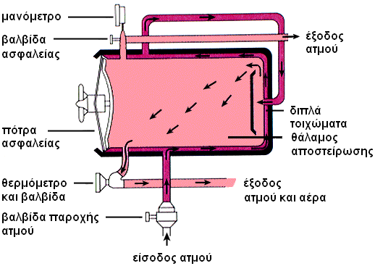
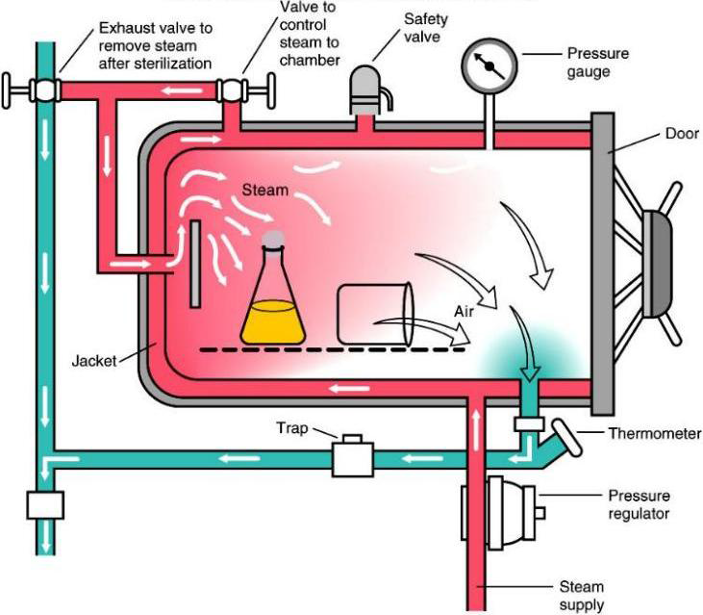
Θρεπτικά Υλικά
ΠΑΡΑΣΚΕΥΗ
Βαλβίδα παροχής ατμού
Πόρτα ασφαλείας
Βαλβίδα ασφαλείας
Θερμόμετρο
Μανόμετρο
Ρύθμιση pH
Αποστείρωση
- Θερμότητα
Το αυτόκαυστο χρησιμοποιεί ατμό υπό πίεση.
Η αποστείρωση επιτυγχάνεται σε θερμοκρασία 121°C και πίεση 1.1 atm σε 15 min.
Έξοδος ατμού και
αέρα
Διπλά τοιχώματα
Έξοδος ατμού
Θάλαμος αποστείρωσης
Brock : Biology of Microorganisms. Τόμος Ι

Slide 9
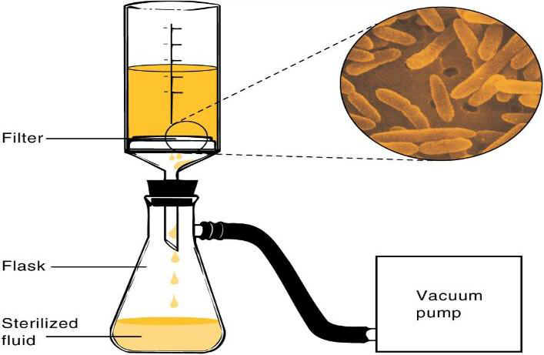
Διήθηση (υλικά που δεν αντέχουν στον κλίβανο)
Το υγρό θρεπτικό υλικό περνάει μέσα από ηθμό με μέγεθος πόρων 0,45 μm με τη βοήθεια κενού και συλλέγεται σε αποστειρωμένη φιάλη.
Θρεπτικά Υλικά
ΠΑΡΑΣΚΕΥΗ
Αποστειρωμένο
υγρό

Slide 10
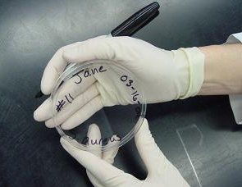
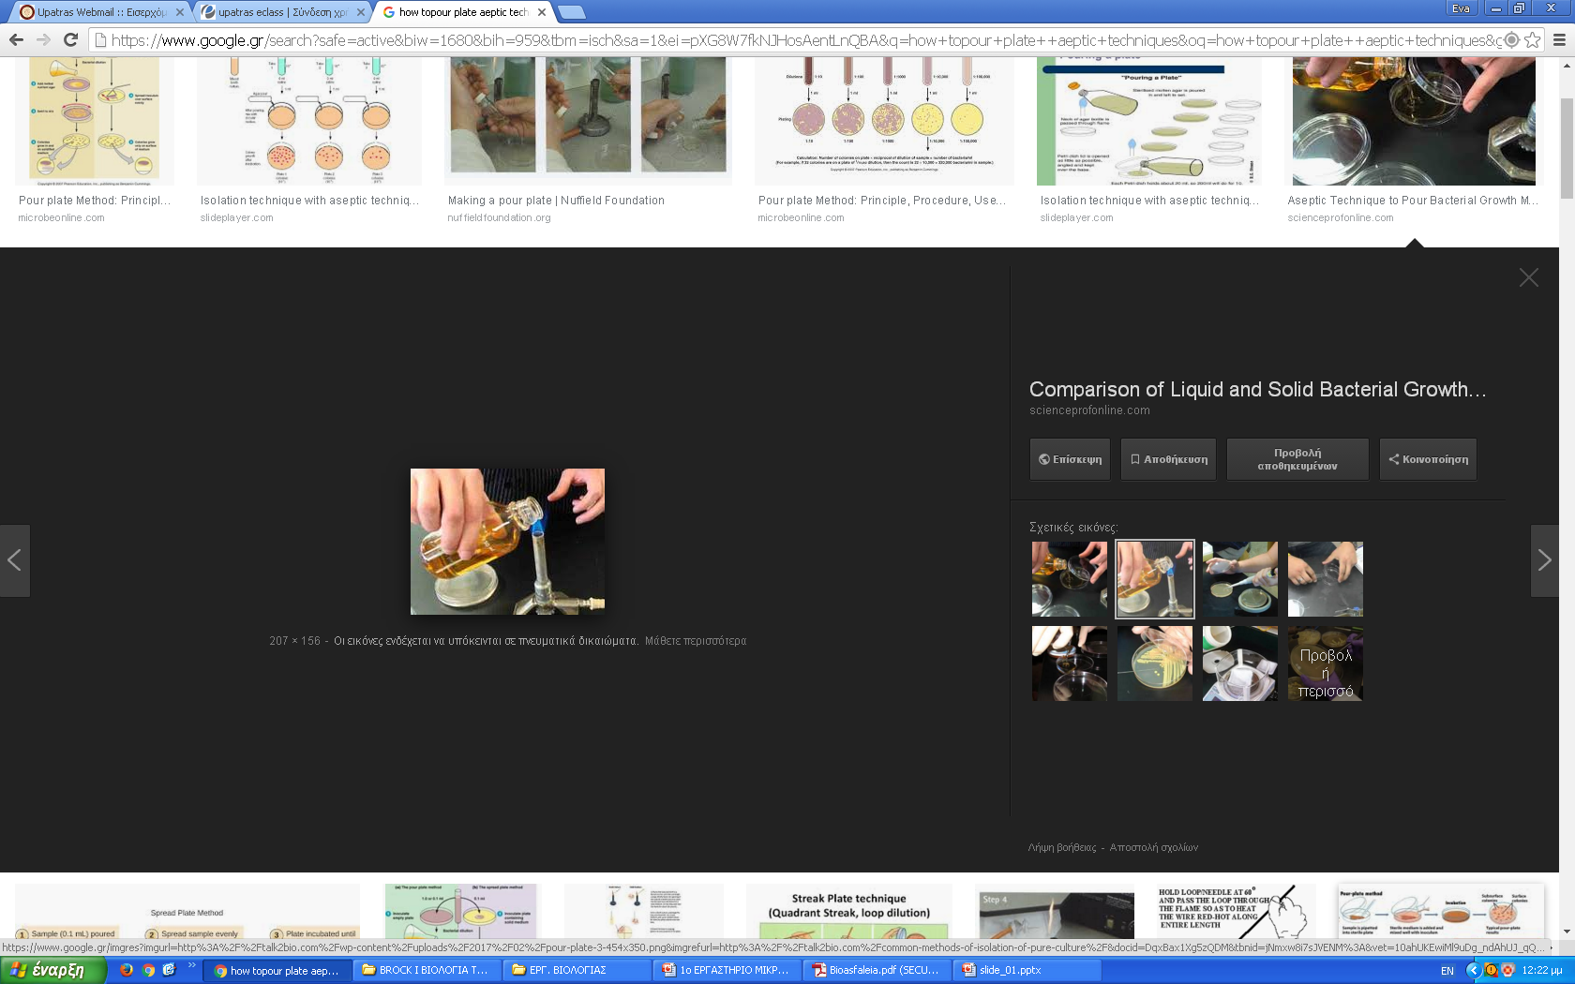
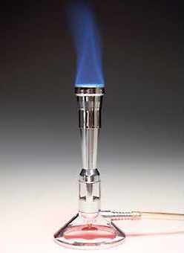
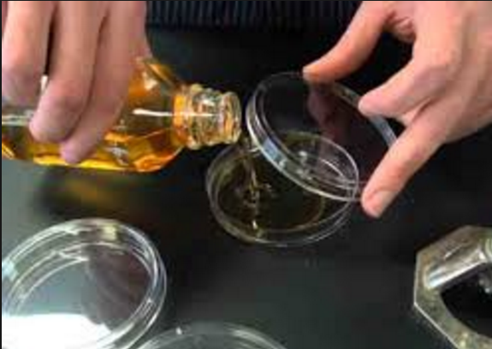
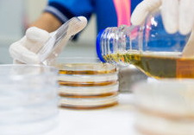
Θρεπτικά Υλικά
ΠΑΡΑΣΚΕΥΗ
Διαμοίραση

Slide 11
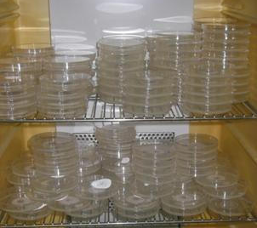
Θρεπτικά Υλικά
ΠΑΡΑΣΚΕΥΗ
Έλεγχος Ποιότητας ( επωαστικός κλίβανος : 37^{ο}C )
Συντήρηση ( ψυγείο : 4-6^{ο}C για διάρκεια ζωής 1-4 εβδομάδες)

